Slide 1

NLP: Very smart bilingual chatbot
Autorzy:
Filip Bianga (s19329)
Dorota Matkowska (s19637)
Daniel Matkowski (s18117)
Adam Tomporowski (s16740)

Slide 2
Agenda
Czym jest NLP?
Milestone 1 – podsumowanie
Milestone 2 – założenia projektu
Przedstawienie działania czat bota
Omówienie kodu
Podsumowanie projektu

Slide 3

NLP
NLP jest dziedziną informatyki, lingwistyki matematycznej, uczenia maszynowego i sztucznej inteligencji.
NLP pomaga chat botom analizować ludzki język i generować tekst.

Slide 4
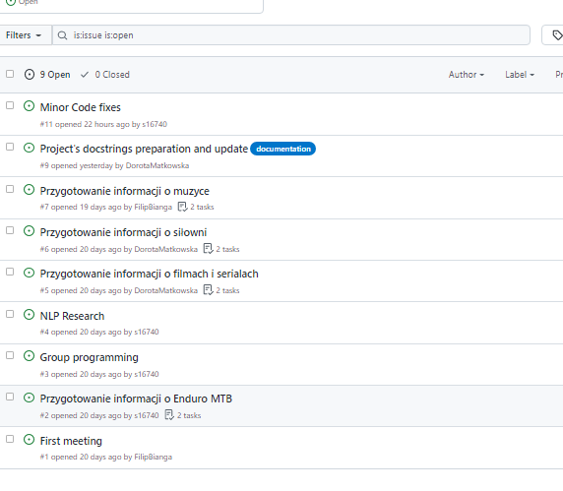
Milestone 01
Założenie repozytorium: https://github.com/DorotaMatkowska/NAI-NLP-Project
Planowanie zadań
Przygotowanie listy hobby
Research: 20 źródeł
Podsumowanie analizy źródeł

Slide 5
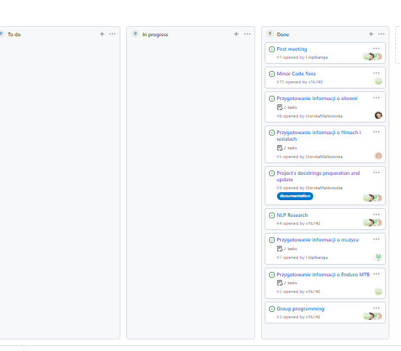
Milestone 02: założenia projektu
1. Zaimplementowanie czat bota, który komunikuje się z użytkownikiem w języku naturalnym.
2. Komunikacja z użytkownikiem po polsku jak i angielsku.
3. Możliwość rozmowy o hobby członków zespołu.

Slide 6
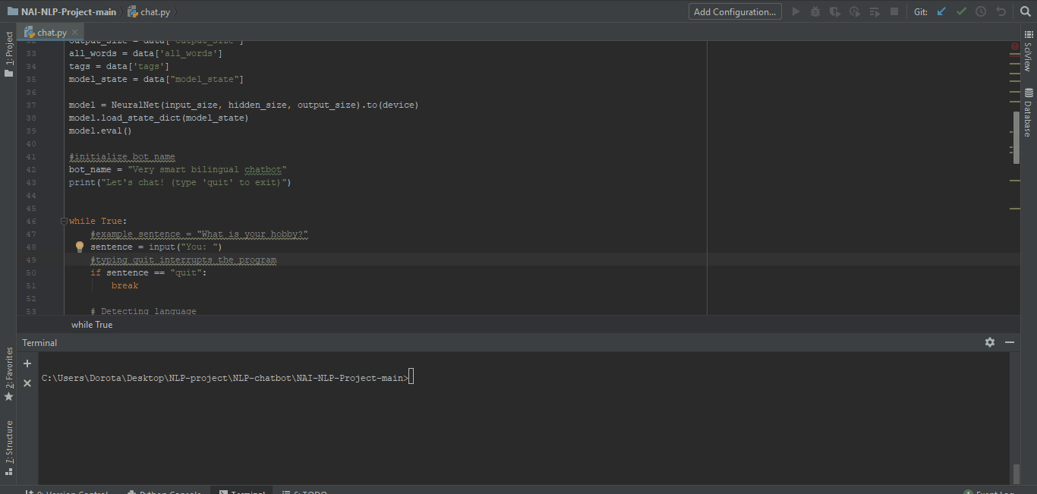
Uruchomienie chatbota

Slide 7
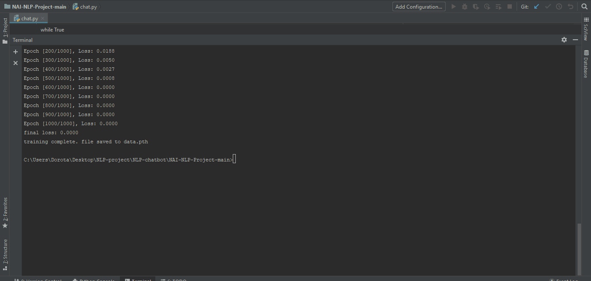
Działanie w języku angielskim

Slide 8
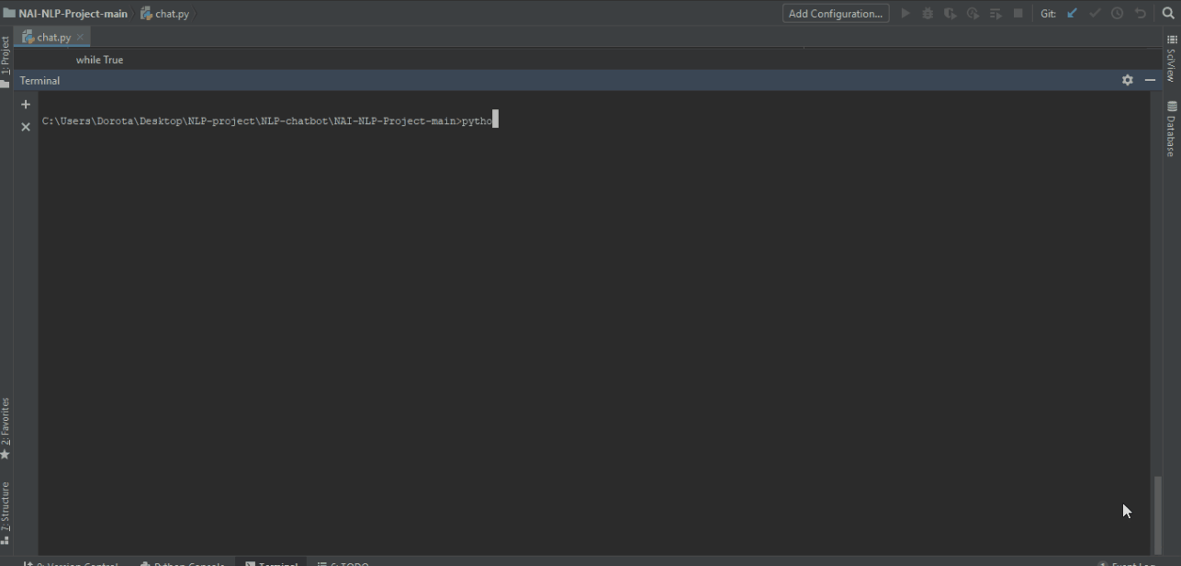
Działanie w języku polskim

Slide 9
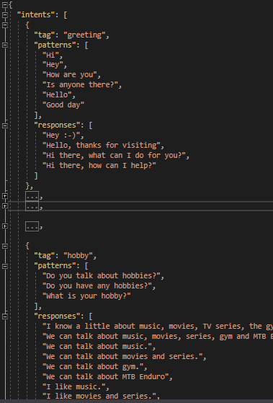
Omówienie kodu: intents.json
Niezbędne było stworzenie pliku z danymi treningowymi w formacie *.json
https://github.com/DorotaMatkowska/NAI-NLP-Project/blob/main/intents.json

Slide 10
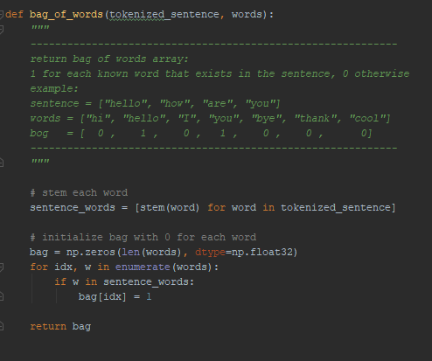
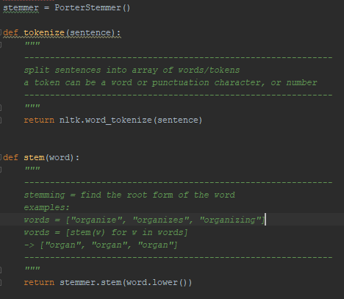
Omówienie kodu: nltk_utils.py
Użuto modułu NLTK
https://github.com/DorotaMatkowska/NAI-NLP-Project/blob/main/nltk_utils.py

Slide 11
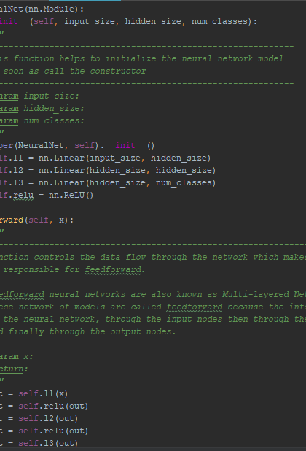
Omówienie kodu: model.py
Zaimplementowano sieć neuronową
https://github.com/DorotaMatkowska/NAI-NLP-Project/blob/main/model.py

Slide 12
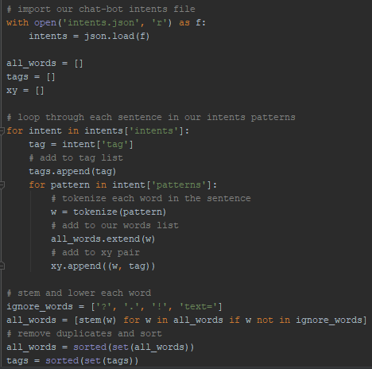
Omówienie kodu: train.py
Zaimplementowano sieć system uczenia
https://github.com/DorotaMatkowska/NAI-NLP-Project/blob/main/train.py

Slide 13
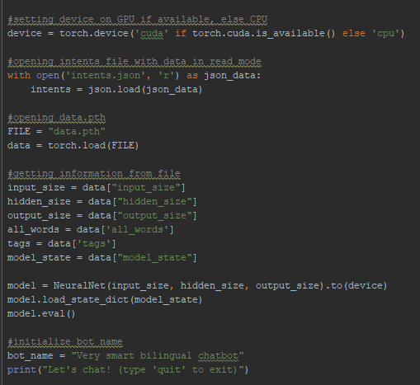
Omówienie kodu: chat.py
Wczytano wytrenowany model i dokonano predykcji
https://github.com/DorotaMatkowska/NAI-NLP-Project/blob/main/chat.py

Slide 14
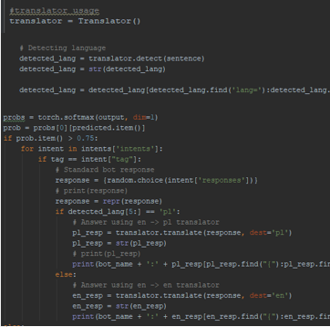
Omówienie kodu: użycie API translatora Google
pip install googletrans==4.0.0rc1
https://github.com/DorotaMatkowska/NAI-NLP-Project/blob/main/chat.py

Slide 15

Podsumowanie projektu
Chat bot został napisany w języku Python z wykorzystaniem NLTK oraz Pytorch.
Projekt pogłębił wiedzę współtwórców o to zagadnienie AI.
To była niesamowita przygoda!

Slide 16
